Slide 1

Epstein Files Browser
https://pbs.twimg.com/media/G77mFdcagAMRlzE?format=jpg&name=small

Slide 2
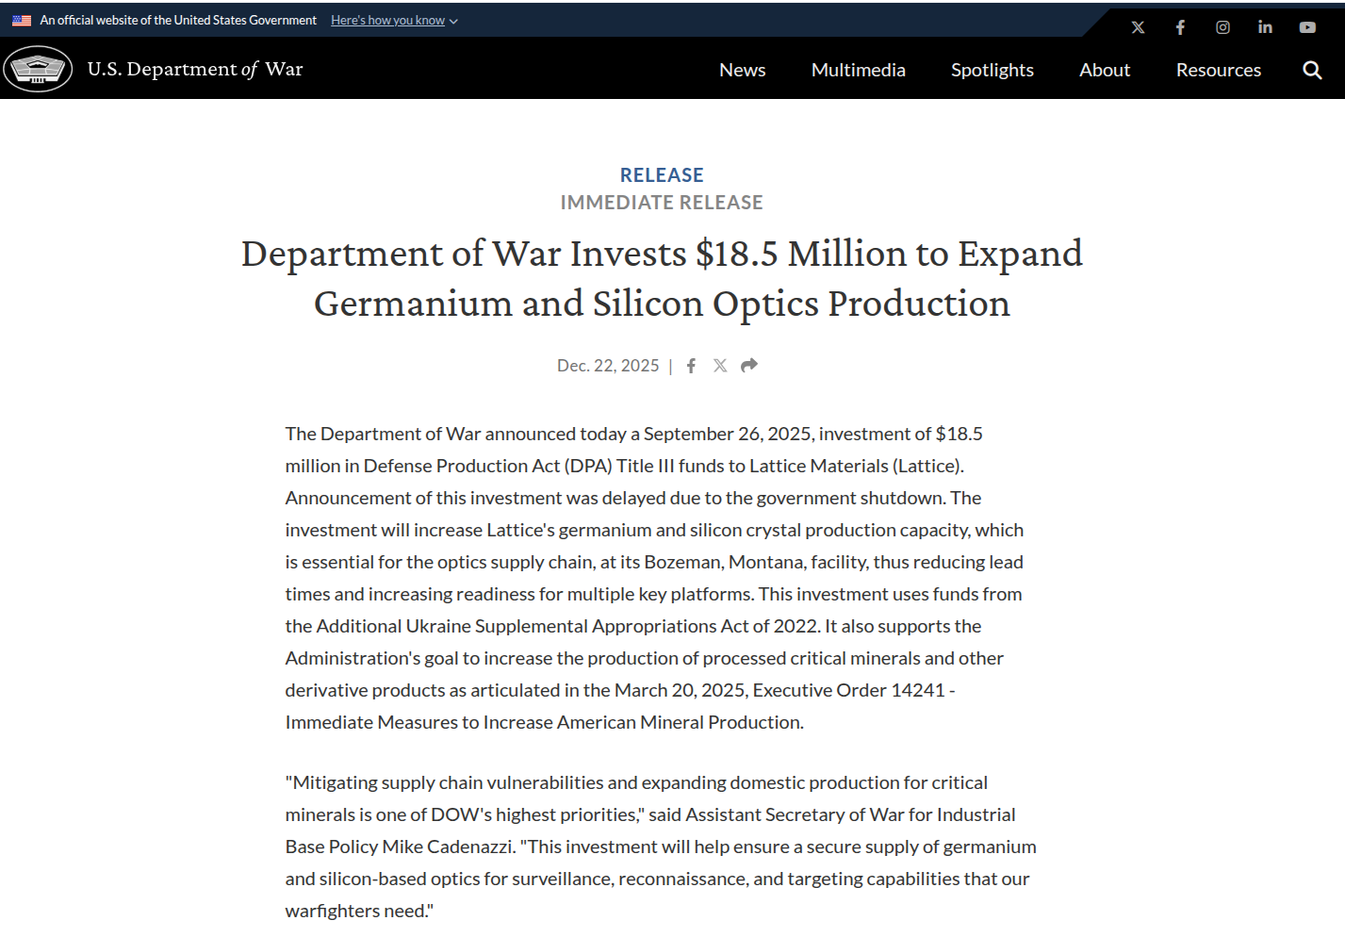
2025年12月22日
リリース
陸軍省、ゲルマニウムとシリコン光学の生産拡大に1,850万ドルを投資
陸軍省は本日、2025年9月26日、国防生産法（DPA）第3編資金を格子材料（Lattice）に1,850万ドル投資すると発表した。政府閉鎖のため、この投資の発表は遅れた。この投資により、モンタナ州ボーズマンの施設における光学サプライチェーンに不可欠なラティスのゲルマニウムおよびシリコン結晶の生産能力が向上し、リードタイムが短縮され、複数の主要プラットフォームへの準備が整います。この投資は、2022年ウクライナ追加補足歳出法の資金を使用します。また、2025年3月20日に表明された、加工重要鉱物およびその他の派生製品の生産を増やすという政権の目標も支持しています大統領令 14241 - アメリカの鉱物生産を増やすための即時措置。
マイク・カデナッツィ産業基地政策担当陸軍次官補は、「サプライチェーンの脆弱性を軽減し、重要鉱物の国内生産を拡大することは、DOWの最優先事項の一つである」と述べた。「この投資は、我が国の戦闘員が必要とする監視、偵察、照準機能のためのゲルマニウムとシリコンベースの光学の安全な供給を確保するのに役立ちます。」
Lattice は、多くの防衛光学システムで使用されるゲルマニウムおよびシリコンの赤外線光学レンズ、窓、ミラーの米国大手メーカーです。これらの資金を活用して、ラティスは光学グレードのゲルマニウムおよびシリコン結晶の生産能力を高めるとともに、リサイクルされたスクラップから金属ゲルマニウムを生産する能力を確立します。 このプロジェクトにより、結晶成長と光学製造における Lattice の現在の能力が拡張され、DOW アプリケーションの能力が向上します。
「光学機器は、すべての軍務における主要な兵器プラットフォームのペース調整項目だ」と、製造能力拡大・投資優先局（MCEIP）を監督する産業基地レジリエンス担当陸軍次官代理のジェフリー・フランクストン氏は付け加えた。「ゲルマニウムサプライチェーンのボトルネックを緩和することは、準備状況に大きな影響を与えるだろう。」
これは、DPA購買局が2025年度に総額9億600万ドルで行った19件の投資のうちの1つです。2025年度の受取原価シェアは合計8,800万ドル。MCEIP 総局は DPA 購入局を監督しています。
MCEIP の詳細については、https://www。businessdefense。gov/ibr/mceip/index。html。をご覧ください
産業基地政策担当陸軍次官補室（OASW-IBP）について
OASW（IBP）は国内外のパートナーと協力して、現在および将来の戦闘機を可能にする堅牢で安全かつ回復力のある産業基盤を構築し、維持しています。OASW（IBP）はまた、新しい防衛産業基地コンソーシアムその他の取引協定（DIBC OTA）を使用して、サプライチェーンの回復力の重要な重点分野のための研究またはプロトタイププロジェクトソリューションの新しいアイデアを募集しています。この OTA は、我が国の重要なサプライチェーンの完全性を守り、戦闘員が任務を達成するために必要な資材と技術を迅速に提供するという同省の継続的な取り組みを強調しています。DIBC OTA の詳細については、以下をご覧ください: https://www。dibconsortium。org。
https://www.war.gov/News/Releases/Release/Article/4366365/department-of-war-invests-185-million-to-expand-germanium-and-silicon-optics-pr/

